Slide 1
Система учёта достижений учащихся​
Автор: Болсуновский Ростислав Сергеевич

Slide 2
О проекте
Идея проекта: создание графического приложения, которое упростит работу воспитателей/классных руководителей.
Задачи, которые решает проект:
Хранение достижений.
Подсчёт очков в зависимости от веса достижения.
Предоставление данных в удобочитаемом формате.

Slide 3
Технологии
В проекте использовались библиотеки:
PyQt5 для создания графического приложения. Использовались классы: QTableWidgetItem, QColor, QMenu, QAction, QDialog и др.
sqlite3 для общения с базой данных.
python-docx для создания docx-файлов.

Slide 4
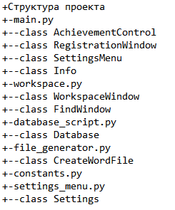
Структура проекта
Основной функционал приложения разбит между модулями:
Модуль main.py управляет приложением.
Модуль workspace.py отвечает за рабочую область, где производится основная работа.
Модуль database_script.py содержит класс Database, который отвечает за общение с базой данных.
Модуль file_generator.py содержит класс CreateWordFile, который отвечает за создание docx-файла с таблицей.
Модуль constants.py содержит константы.
Модуль settings_menu.py содержит класс SettingsMenu, который отвечает за меню настроек приложения.

Slide 5
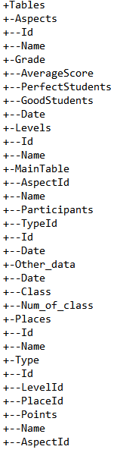
Структура БД
Таблицы:
Grade содержит средний балл учеников и кол-во ударников и отличников.
Type содержит виды достижений и их разбалловку.
Aspects содержит аспекты.
Other_data содержит класс, номер класса и время учёбы.
Places содержит занимаемые места.
MainTable содержит описание достижения, участников, промежуток врмени.
Levels содержит уровень достижения(школьный, муниципальный...)

Slide 6
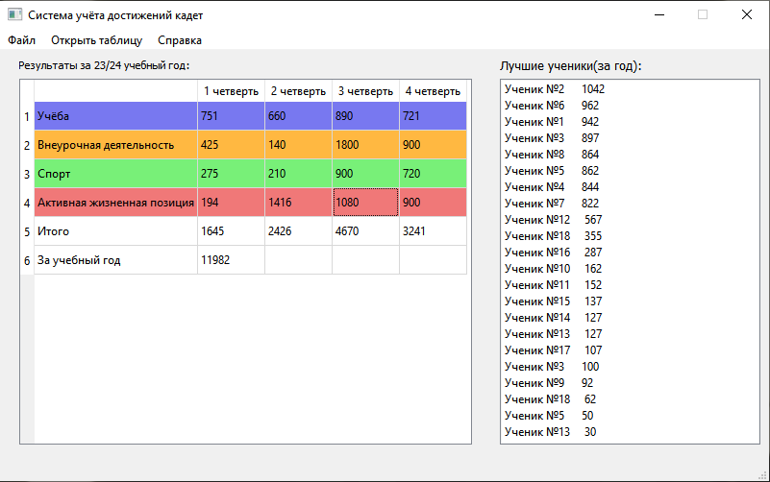
Модуль main.py
Содержит классы:
AchievementControl, который отвечает за основное окно приложения: загружает таблицу успехов за год.
RegistrationWindow отвечает за регистрационную форму, при первом открытии приложения.
Info отвечает за справку о приложении.

Slide 7
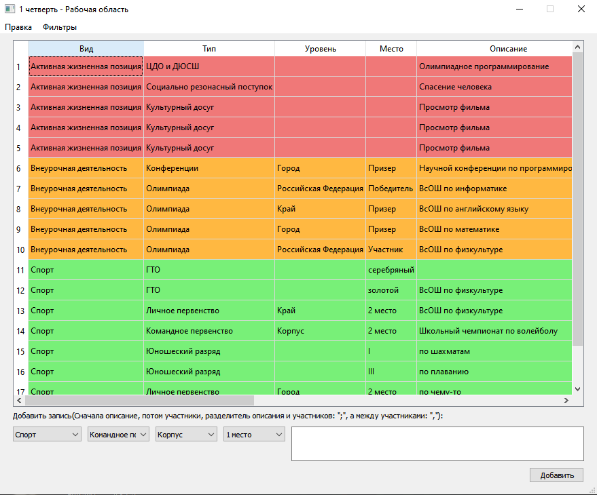
Модуль workspace.py
Содержит классы:
WorkspaceWindow отвечающий за рабочую область, то есть представление таблицы в удобочитаемом формате и общение пользователя с базой данных, через графический интерфейс.
FindWindow, класс отвечающий за окно фильтров.

Slide 8
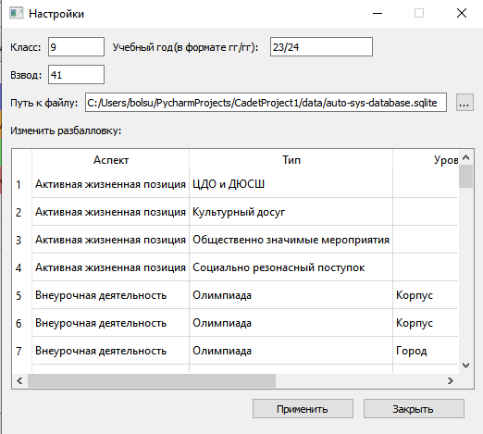
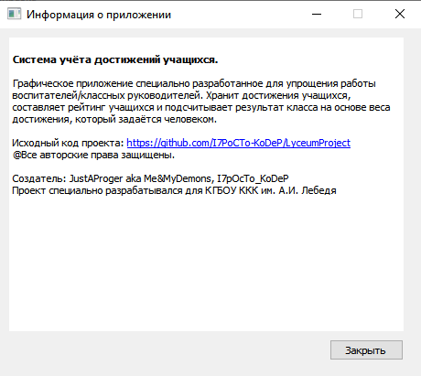
Немного скриншотов

Slide 9
Результаты
Я создал графическое приложение, которое упрощает работу воспитателей/классных руководителей.
Научился работать с библиотекой PyQT.

Slide 10
Развитие проекта
Возможно расширение функционала, например: добавить "дневник", в который можно будет заносить информацию о оценках учащихся.
Перевод приложения на общую БД на сервере, чтобы контролировать информацию было легче.

